Slide 1
Guía del Postulante
Doctorado en Ciencias
con mención en Biodiversidad y Biorecursos
Facultad de Ciencias
Universidad Católica de la Santísima Concepción
Informaciones sobre el Programa: http://dcbb.ucsc.cl
Dirigir consultas a la Jefe de Programa
Dra. Laura Azócar, email: dcbb@ucsc.cl

Slide 2
Etapa 1: Creación de cuenta en Ficha de Postulación UCSC
a) Entrar a http://fichapostulacion.ucsc.cl/
b) Elegir “Regístrese ahora”

Slide 3
c1) Postulantes CHILENOS
Etapa 1: Creación de cuenta en Ficha de Postulación UCSC
Completar los campos indicados y “crear nuevo usuario”.
Nota:
Clave: No olvide conservar la clave registrada.
Email: Se utilizará para toda la
comunicación relacionada con la postulación y, en caso de aceptación al Programa, para entregar información sobre el inicio de las actividades. Por lo tanto, es importante que el email indicado esté vigente.

Slide 4
c2) Postulantes EXTRANJEROS
Etapa 1: Creación de cuenta en Ficha de Postulación UCSC
Completar los campos indicados y “crear nuevo usuario”.
Nota:
Clave: No olvide conservar la clave registrada.
Email: Se utilizará para toda la
comunicación relacionada con la postulación y, en caso de aceptación al Programa, para entregar información sobre el inicio de las actividades. Por lo tanto, es importante que el email indicado esté vigente.
Segundo nombre: En caso de no contar con uno, dejar en blanco.
Apellido Materno: En caso de no contar con segundo apellido, repetir el primer
apellido.

Slide 5
d) Cuenta creada
Etapa 1: Creación de cuenta en Ficha de Postulación UCSC

Slide 6
Etapa 2: Ingreso a la cuenta e inicio de una Ficha de Postulación
a) Ingreso
En http://fichapostulacion.ucsc.cl/ ingresar el RUT o pasaporte y la clave registrada. Copiar el código de verificación.

Slide 7
b) Leer las condiciones del servicio, y aceptarlas
Etapa 2: Ingreso a la cuenta e inicio de una Ficha de Postulación
1.
2.

Slide 8
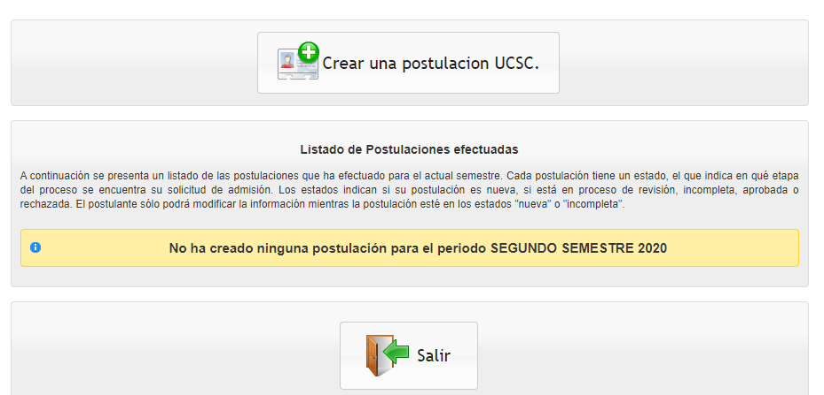
c) Creación de una nueva postulación
Etapa 2: Ingreso a la cuenta e inicio de una Ficha de Postulación

Slide 9
d) Selector de Carreras y programas
Etapa 2: Ingreso a la cuenta e inicio de una Ficha de Postulación
Seleccionar área (Ciencias Naturales y Matemáticas) y tipo de grado (Doctorado) para facilitar la búsqueda del Programa ➔Buscar.
2.
1.
3.

Slide 10
e) Selección del Doctorado en Ciencias con mención en Biodiversidad y Biorecursos para iniciar una postulación
Etapa 2: Ingreso a la cuenta e inicio de una Ficha de Postulación
DOCTORADO EN CIENCIAS CON MENCIÓN EN BIODIVERSIDAD Y BIORECURSOS

Slide 11
f) Inicio de la Ficha de Postulación
Etapa 2: Ingreso a la cuenta e inicio de una Ficha de Postulación
DOCTORADO EN CIENCIAS CON MENCIÓN EN BIODIVERSIDAD Y BIORECURSOS

Slide 12
IMPORTANTE: Para “guardar” la información ingresada:
Elegir la pestaña “Guardar y enviar”, opción “Guardar”.
Se recomienda guardar en forma regular mientras se completa la Ficha.
Etapa 2: Ingreso a la cuenta e inicio de una Ficha de Postulación

Slide 13
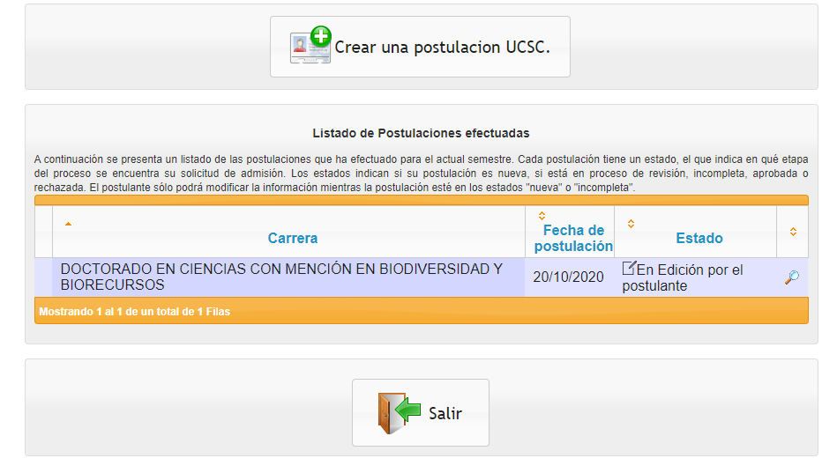
Etapa 2: Ingreso a la cuenta e inicio de una Ficha de Postulación
IMPORTANTE: Para seguir editando una postulación ya iniciada:
Ingresar con su RUT o número de pasaporte y su clave en http://fichapostulacion.ucsc.cl/ y elegir en el listado de postulaciones.
DOCTORADO EN CIENCIAS CON MENCIÓN EN BIODIVERSIDAD Y BIORECURSOS

Slide 14
Etapa 3: Relleno de la Ficha de Postulación
a) Pestaña “Postulación”
DOCTORADO EN CIENCIAS CON MENCIÓN EN BIODIVERSIDAD Y BIORECURSOS
Asegurarse que se indica la opción “Postgrado”.
Elegir la pestaña “Antecedentes” para iniciar el llenado de la Ficha.

Slide 15
b1) Pestaña “Antecedentes”, Parte 1: “Antecedentes Personales”
Postulantes CHILENOS
Etapa 3: Relleno de la Ficha de Postulación
Completar los campos indicados.

Slide 16
b2) Pestaña “Antecedentes”, Parte 1: “Antecedentes Personales”
Postulantes EXTRANJEROS
Etapa 3: Relleno de la Ficha de Postulación
Completar los campos indicados.

Slide 17
c1) Pestaña “Antecedentes”, Parte 2: “Datos de contacto”
Datos de contacto en Chile
Etapa 3: Relleno de la Ficha de Postulación
Completar los campos indicados.
Nota:
- Email: debe ser un mail vigente que utilice regularmente.

Slide 18
c2) Pestaña “Antecedentes”, Parte 2: “Datos de contacto”
Datos de contacto en el extranjero
Etapa 3: Relleno de la Ficha de Postulación
Completar los campos indicados.
Nota:
Teléfono celular: “cod.”: no seleccionar código. En el segundo campo, ingresar el indicativo telefónico del país (ej. 54 para Argentina) seguido por el número completo de teléfono incluido el código de área si corresponde.
Email: debe ser un mail vigente que utilice regularmente.

Slide 19
d) Pestaña “Educacional”, Parte 1: “Estudios Secundarios”
Etapa 3: Relleno de la Ficha de Postulación
Nota:
- Si ha realizado sus estudios secundarios (previo a la universitaria) fuera de Chile:
completar solo “año de egreso”, dejar los otros campos vacíos.

Slide 20
e) Pestaña “Educacional”, Parte 2: “Pregrado”
Etapa 3: Relleno de la Ficha de Postulación
Nota:
Títulos y Grados o Carrera regular: indicar nombre del Título o Grado máximo obtenido.
Ej. “Título Profesional de Biólogo Marino”, “Grado de Licenciado en Biología”.
Institución: Nombre de la institución donde realizó el pregrado; precisar el país.
Año de obtención del Título o Grado: indicar año del examen de grado o de título
N° de semestres de la carrera: indicar duración oficial de la carrera.
Estado: “Regular” si no se ha graduado o titulado; “Titulado” si ya cuenta con el grado o título.
Nota: indicar nota final de grado o título, en escala 1 a 7. Si la escala no corresponde,
dejar el campo vacío.

Slide 21
f) Pestaña “Educacional”, Parte 3: “Postgrado” – incluir publicaciones
Etapa 3: Relleno de la Ficha de Postulación
Nota:
Títulos y Grados: si ha cursado un postgrado previamente, indicar el nombre del Grado obtenido.
Institución: Nombre de la institución donde se realizó el postgrado; precisar el país.
Año de obtención: indicar año del examen de grado.
Nota: indicar nota final de grado, en escala 1 a 7. Si la escala no corresponde, dejar el campo vacío.
Tesis, memoria, artículos publicados, etc.: Si cuenta con artículos publicados, presentaciones a congreso, registrarlos aquí.

Slide 22
g) Pestaña “Educacional”, Parte 4: “Dominio de Idiomas”
Etapa 3: Relleno de la Ficha de Postulación
Nota:
Indicar el nivel de dominio para cada idioma que maneje. Al menos debe incluir el idioma inglés.
Postulantes que provienen de países donde el idioma no es el español: indicar el nivel de dominio que posee de este idioma, además del inglés, como mínimo.

Slide 23
h) Pestaña “Laboral”
Etapa 3: Relleno de la Ficha de Postulación
Nota:
- Si está actualmente trabajando: complete la información solicitada. Procurar incluir esta misma información en el CV.

Slide 24
i) Pestaña “Preguntas Abiertas”
Etapa 3: Relleno de la Ficha de Postulación
Nota:
- Responda a las preguntas indicadas. El Comité de Programa considerará sus respuestas en el proceso de selección.

Slide 25
j) Pestaña “Adicional”
Etapa 3: Relleno de la Ficha de Postulación
Nota:
Medio: Si ha recibido información por más de un medio de comunicación o difusión, elegir “Otro” y precisar los medios.
Solicitudes a otras universidades: si corresponde, indicar los programas de postgrado a los cuales está postulando en paralelo o planifica postular este año.

Slide 26
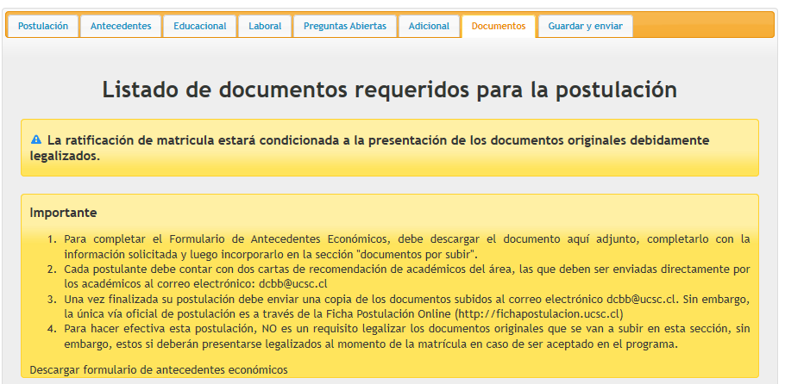
Etapa 4: Documentos requeridos
(Pestaña “Documentos”)
a) Descarga del Formulario de Antecedentes Económicos
Descargar el Formulario de Antecedentes Económicos.

Slide 27
Etapa 4: Documentos requeridos
b) Ingresos en el Formulario de Antecedentes Económicos
El formulario permite en particular postular al financiamiento interno que ofrece el Programa. Referirse al Formulario de Antecedentes Económicos para mayor información.
Una vez completado este documento, guárdelo y conviértalo a formato PDF para poder subirlo a la plataforma de postulación.

Slide 28
c) Documentos por subir
Etapa 4: Documentos requeridos
Nota:
Para convertir archivos a PDF, puede usar (por ejemplo) el sitio http://www.ilovepdf.com/es. También permite fusionar varios documentos en uno.
Véase página siguiente para más información acerca de cada documento solicitado.

Slide 29
IMPORTANTE: respecto a los documentos por subir
Etapa 4: Documentos requeridos
Carta de presentación: carta personal fundamentando el interés en postular al Programa y su proyección en investigación en términos de línea de investigación a desarrollar.
Copia simple de título profesional y/o grado
Certificado de calificaciones de los títulos o grados adquiridos (pre y postgrado) y, si está disponible, ranking de egreso en la promoción.
Curriculum vitae en extenso: documento con el CV detallado y toda la documentación de respaldo que estime pertinente. Ej. copia de publicaciones si hubiese, certificados de presentaciones en congreso, certificados de asistencia a congreso, certificado del nivel de dominio del inglés, etc.
Formulario Ant. Económicos: Formulario de Antecedentes Económicos completo.
CONSIDERAR: La postulación no exige presentar copias legalizadas de los documentos solicitados, pero ésta será condición obligatoria para el Proceso de Matrícula si el postulante es aceptado en el Programa. Tratándose de postulantes extranjeros deberán presentar los documentos legalizados, según las normas que regulan estos trámites.

Slide 30
Etapa 5: Envío de la Ficha
(Pestaña “Guardar y Enviar”)
Una vez enviada su postulación, recibirá un email de confirmación por parte de DARA dentro de los próximos días hábiles.

Slide 31
Etapa 6: Envío de la documentación al Programa IMPORTANTE
Envío de copia de la documentación presentada en la Ficha
Todos los documentos presentados en la Ficha de Postulación UCSC deben ser enviados también al correo electrónico mmarco@ucsc.cl
Se confirmará recepción vía email.
Cartas de recomendación
Recuerde que, para que su postulación se considere completa, debe contar con DOS cartas de recomendación de académicos del área. Estas cartas deben ser enviadas directamente por cada recomendador al correo electrónico : mmarco@ucsc.cl
Se confirmará vía email recepción de las cartas al recomendador y al postulante.
Es importante que las recomendaciones provengan de personas que han trabajado directamente con usted o fueron sus profesores, tutores de tesis y/o seminarios de investigación.

Slide 32
Etapa 7: Preparación de la entrevista personal IMPORTANTE
1. Coordinación de la entrevista
La Jefatura de Programa se contactará con cada postulante para agendar una entrevista presencial o por vía electrónica (en caso de postulantes extranjeros y de postulantes chilenos que no puedan asistir personalmente).

Slide 33
2. Preparación de la entrevista personal
El objetivo de la entrevista personal es diagnosticar el potencial de cada postulante para cursar exitosamente el Programa, considerando sus motivaciones, expectativas y conocimientos, y las características de su formación previa. Con este fin la entrevista se desarrolla en torno a los siguientes puntos:
Fundamentos del postulante en relación con sus objetivos personales y sus proyecciones futuras de desarrollo académico y profesional.
Manejo general del postulante en las área de competencia del Programa (por
ejemplo: su conocimiento de conceptos básicos de biología y química, teorías, procesos/patrones relevantes, o su manejo de herramientas estadísticas o de análisis, entre otros aspectos).
Nivel de comprensión lectora en inglés científico (incluye una evaluación durante la entrevista).
-- Término de la guía. Les deseamos éxito! --

